Slide 1
Persistencia con Spring
Pérez Mejía Cesar Alexis

Slide 2
¿Qué es JDBC?
Java Database Connectivity (JDBC), es el conjunto de interfaces para independizar el acceso a la base de datos relacionales desde las aplicaciones Java. Es un estándar para conectarse a bases de datos y ejecutar SQL en ella, además de ser un estandar de bajo nivel.
Se necesita la implementación de cada motor de bases de datos para establecer la conexión.
Applicacion.java
Drivers JDBC
Oracle
MySQL
PostgreSQL

Slide 3
Spring cuenta con dos proyectos para el acceso a datos.
Spring Framework.
Acceso a datos: ORM, JDBC, JPA y transacciones.
Spring Data.
Proporciona un modelo de ayuda y facilita el uso tecnologías para el acceso a base de datos. Se trata de un proyecto que contiene conjuntos de sub-proyectos (como spring boot) que son específicos de una base de datos en concreto (MySQL, SQLServer, Oracle, etc).

Slide 4
Entonces podemos realizar persistencia de datos con Spring JDBC (El núcleo de Spring) o utilizar los subproyectos como Spring Boot JDBC, la cual tienen la misma función.
Solo la implementación se simplifica en Spring Boot JDBC.
JDBC usando Spring Framework | JDBC usando Spring Boot
Se deben especificar múltiples dependencias como son spring-context, -core, -beans, -jdbc. | Solo se requiere de la dependencia de inicio y arranque.
Necesario crear Bean (ya sea por Annotations o XML) para uso y conexión de la base de datos. | El Bean de fuente para acceso a base de datos se genera automáticamente si no se me menciona explícitamente. Si el programador no requiere esto, puede configurarlo en la propiedad “spring.datasoruce.initialize” en false.
Los beans de plantilla PlatformTransactionManager, JdbcTemplate, NamedParameterJdbcTemplate deben estar registrados | Si los beans de plantilla PlatformTransactionManager, JdbcTemplate, NamedParameterJdbcTemplate no están registrados, Spring Boot los registrará automáticamente.

Slide 5
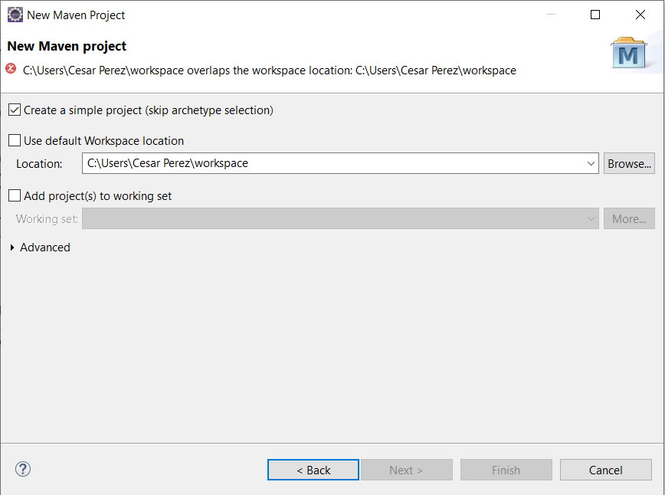
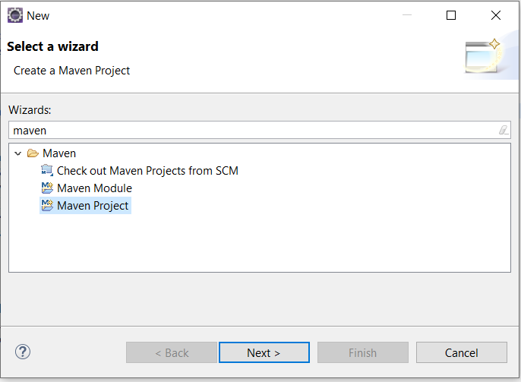
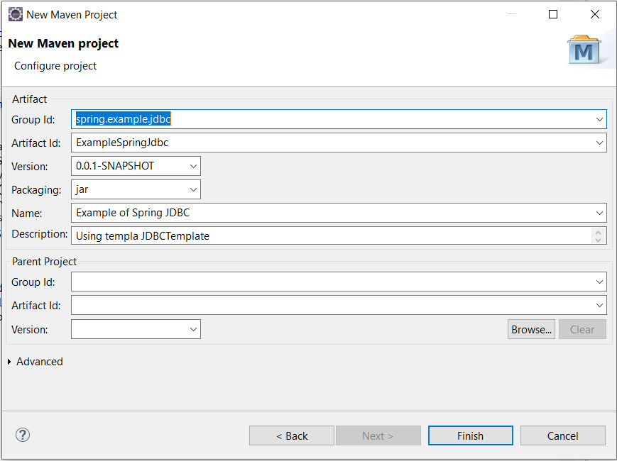
Ejemplo de Spring Framework con JDBC usando JDBCTemplate
Creacion Maven Project
2
1

Slide 6
Posibles problemas al generar proyecto
Error “line 1” in POM.xml

Slide 7
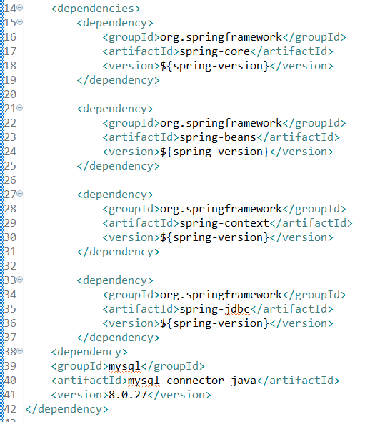
El archivo se encuentra en el repositorio actual, consta con las dependencias del núcleo de spring y con el driver Mysql Connetor.

